Slide 1
Лекция 6.
Кластеризация, отбор признаков
По материалам Юрия Яровикова

Slide 2
План лекции
Кластеризация
Постановка задачи кластеризации
Метрики в задаче кластеризации
Алгоритмы кластеризации
Отбор признаков
Ручной отбор
Важность признаков
Автоматические алгоритмы отбора

Slide 3
Кластеризация

Slide 4
Постановка задачи кластеризации
Дано:
X — пространство объектов
Есть функция расстояния r(x,y)
Найти:
Множество кластеров и алгоритм кластеризации
Объекты с меньшими расстояниями должны попадать в один кластер, с большими — в разные

Slide 5
Проблемы постановки задачи
Отсутствие хорошего критерия качества кластеризации
Выбор функции расстояния произволен и зависит от целей кластеризации
Количество кластеров неизвестно

Slide 6
Применения кластеризации
В качестве вспомогательной задачи машинного обучения:
Разбить выборку на части и разбираться с каждой частью по-отдельности
Сократить объём хранимых данных
Выделить “шумовые” объекты
В качестве основной бизнес-задачи:
Составить представление о сегментах клиентов
Детектировать аномалии (например, фрод)
Построить иерархию объектов

Slide 7
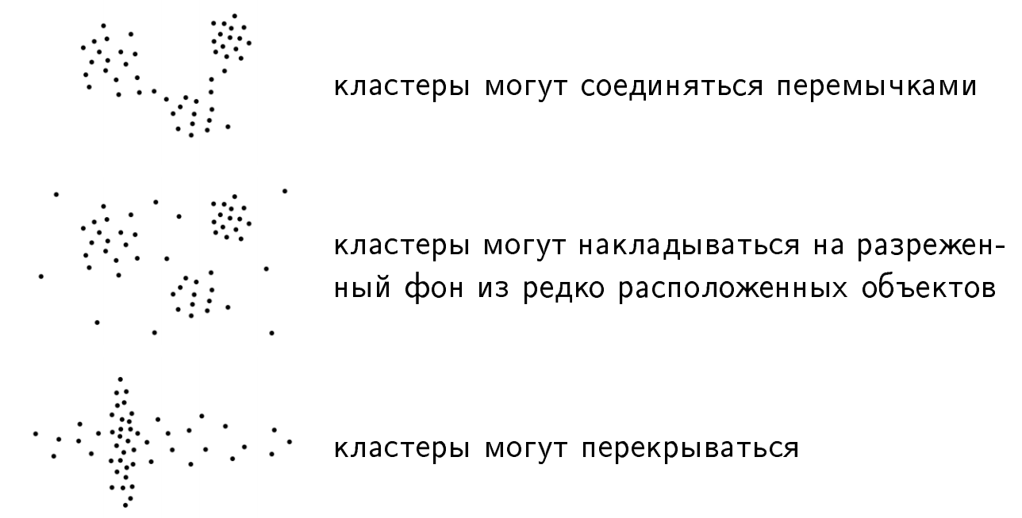
Проблемы кластеризации: примеры

Slide 8
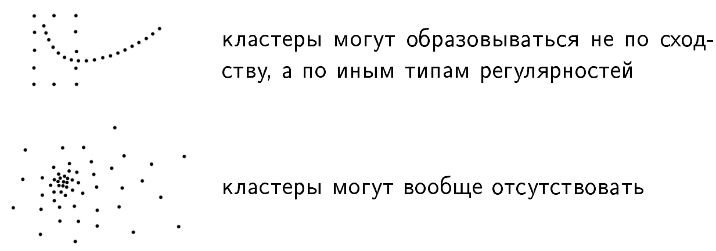
Проблемы кластеризации: примеры
machinelearning.ru

Slide 9
Частичное обучение
Есть небольшое количество размеченных объектов
На подавляющем большинстве объектов метки неизвестны
Задача — восстановить исходные метки

Slide 10
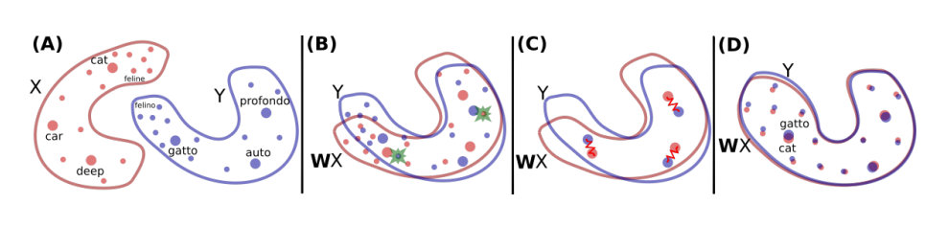
Пример: наложение пространств эмбеддингов
Просто найти наложение, если есть хотя бы немного размеченных пар
Сложно, если размеченных пар нет вообще

Slide 11
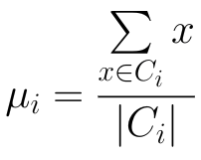
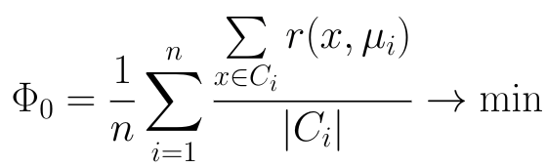
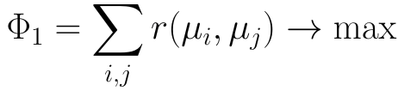
Метрики в задаче кластеризации
Пусть С₁, C₂, …, C_{n} — кластеры
Определим центры кластеров:
Средняя удалённость от центра кластера:
Сумма межкластерных расстояний:

Slide 12
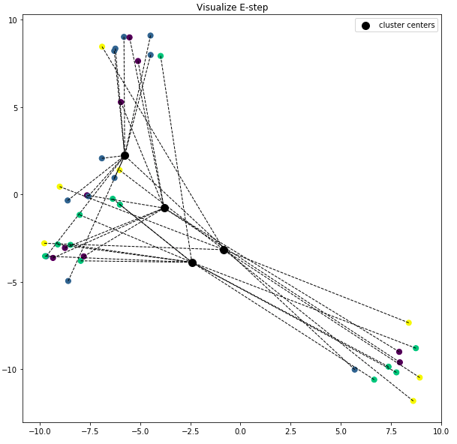
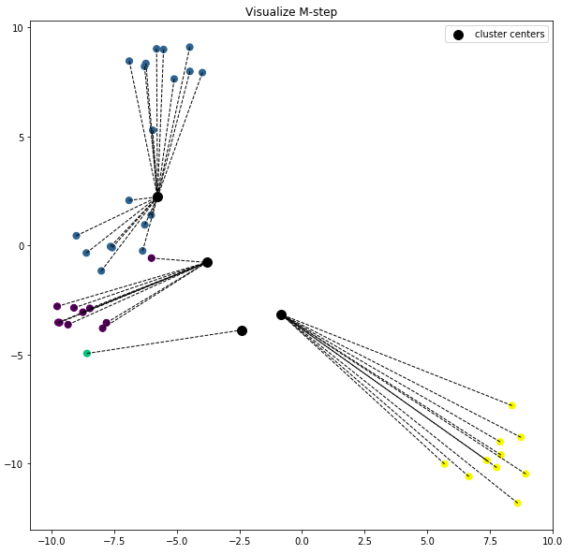
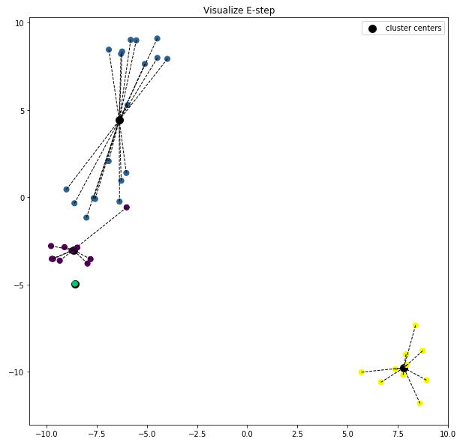
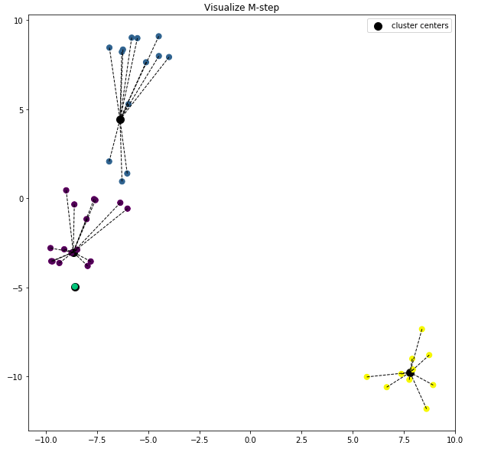
Алгоритм кластеризации K-Means
Зафиксируем число кластеров n
Расставим метки кластеров по объектам случайным образом
Будем повторять до сходимости две операции:
E-шаг: вычисляем средние в каждом кластере
M-шаг: относим каждый объект к ближайшему среднему

Slide 13
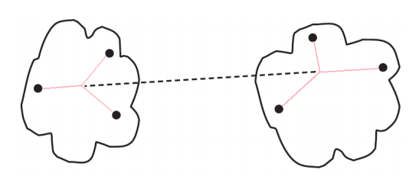
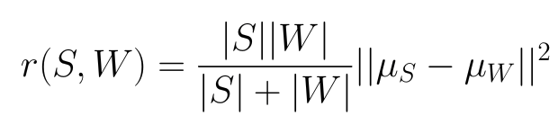
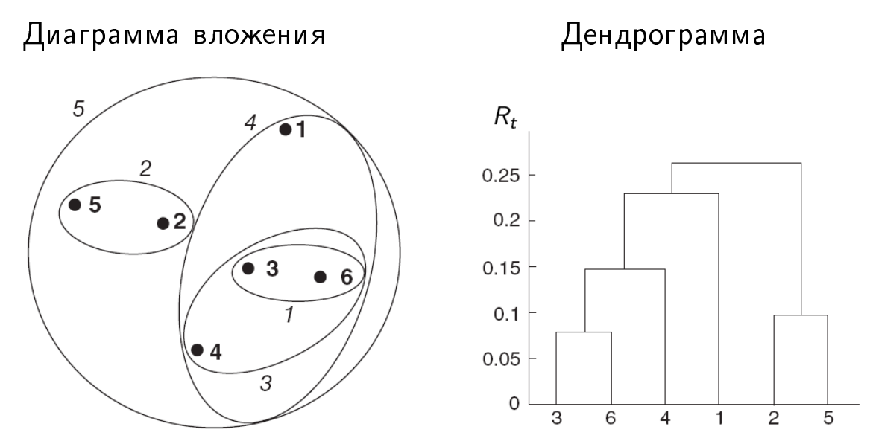
Иерархический алгоритмы кластеризации
Разобьём всю совокупность объектов на кластеры из одного элемента
Проводим слияние кластеров, расстояние между которыми наименьшее
Подходящая функция расстояния:
Можно наблюдать иерархическую структуру кластеров

Slide 14
Что ещё важно помнить при кластеризации
Результат кластеризации зависит от того, какие признаки подать алгоритму на входе!
Признаки лучше нормировать
Если есть сильно коррелирующие признаки, их лучше удалить
Частичная разметка → кластеризация → оценка результатов
Главный вопрос в случае кластеризации — “зачем?”

Slide 15
Отбор признаков

Slide 16
Почему необходим отбор признаков
Улучшение качества модели
Количество признаков большое по сравнению с размером выборки → переобучение
На небольшом количестве признаков модель более стабильна
Не все признаки значимы, некоторые из них шумовые
Проблема мультиколлинеарности в линейных моделях
Упрощение модели полезно само по себе
Ускорение обучения
Ускорение работы модели
Повышение интерпретируемости

Slide 17
Методы отбора признаков
Ручные
Основываются на эвристиках и экспертных оценках
Используются только в случае, если все признаки интерпретируемые (и их не очень много)
Требуют мастерства и опыта
Автоматические
Большую часть работы делают за исследователя
Применимы почти в любой ситуации
Есть риск переобучения

Slide 18
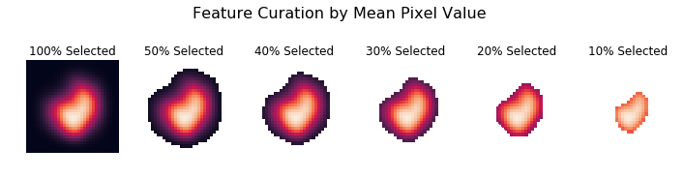
Пример: распознавание арабской вязи
Задача: по изображению определить символ
Многие пиксели часто оказываются нулевыми
Отберём лишь наиболее частотные
kaggle.com

Slide 19
Статистические оценки значимости признаков
Корреляция признака и целевой переменной
P-value — вероятность наблюдения выборки при условии, что связи между признаком и целевой переменной нет
P-value зависит от вероятностных предположений, наложенных на модель
Для каждой модели получаются разные критерии значимости
вероятностные модели
параметрические
хи-квадрат, F-test
непараметрические
метод ближайших соседей

Slide 20
Оценки значимости признаков на основе МО
Обучим алгоритм машинного обучения на имеющихся признаках
Измерим важность признака для принятия решения
Отберём только самые важные
В качестве алгоритма можно использовать Lasso-регрессию или решающее дерево

Slide 21
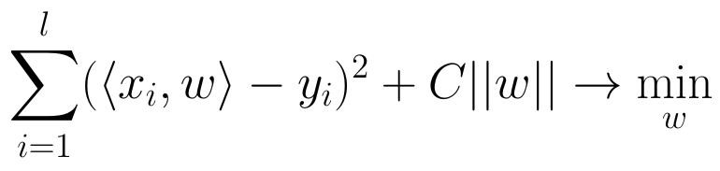
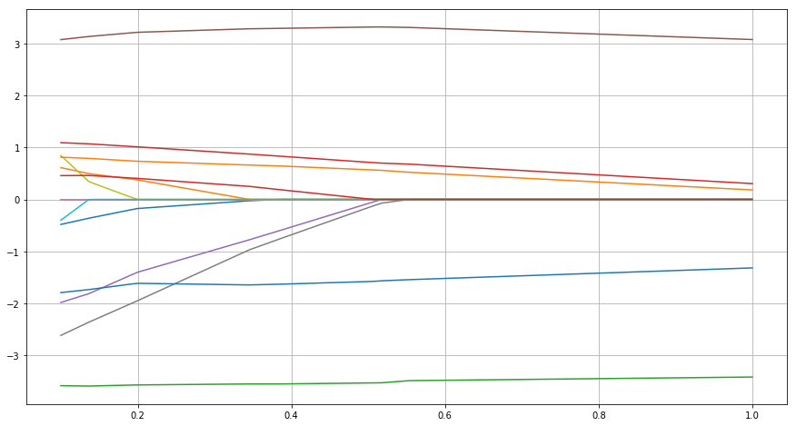
Пример: Lasso-регрессия
Минимизируемая функцию потерь:
При достаточно большом C незначимые веса обнуляются

Slide 22
Методы последовательного отбора признаков
Фиксируем метрику качества (например, accuracy) и алгоритм обучения
Подбираем множество признаков, напрямую оптимизирующее метрику
Жадные процедуры отбора:
forward selection. Жадно добавляем признак, увеличивающий метрику
backward selection. Жадно убираем признак, уменьшающий метрику
stepwise selection. Чередуем первые два подхода

Slide 23
Резюме: отбор признаков
Важен как для упрощения модели, так и для улучшения качества
Методы отбора признаков делятся на ручные и автоматические
Для наилучшего результата часто приходится комбинировать методы

